Slide 1
Умная система складского учёта
Проект выполнен учениками ДТ "Кванториум" г. Ухта: Винокуровым Николаем, Колодочка Денисом, Созоновым Фёдором, Гончаровым Иваном, Шитовой Кирой.

Slide 2
Проблемы, поставленные перед нашим проектом
Тонкий контроль за работой склада;
Контроль за наполняемостью склада;
Упрощение складского учёта.

Slide 3
Цели проекта
Получение новых и использовать имеющиеся навыков для решения поставленных проблем.

Slide 4
Задачи проекта
Улучшение навыков в использование программ(Компас-3Д, Fusion 360, Arduino IDE, Visual Studio, Unity) и инструментов(паяльник и сопутствующие элементы, 3Д принтер) для достижения цели.

Slide 5
Описание и характеристики нашего продукта
*фотография датчиков и шкафа*

Slide 6
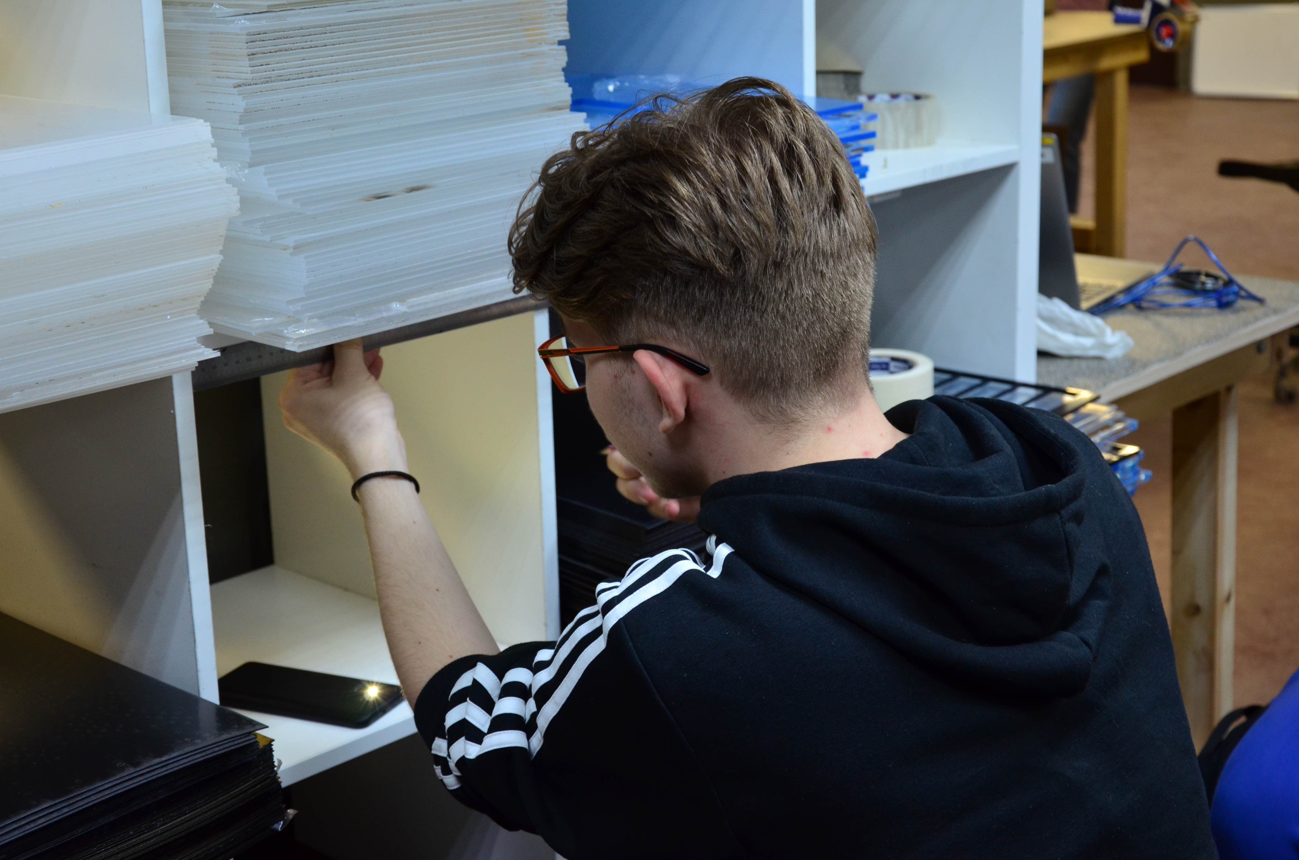
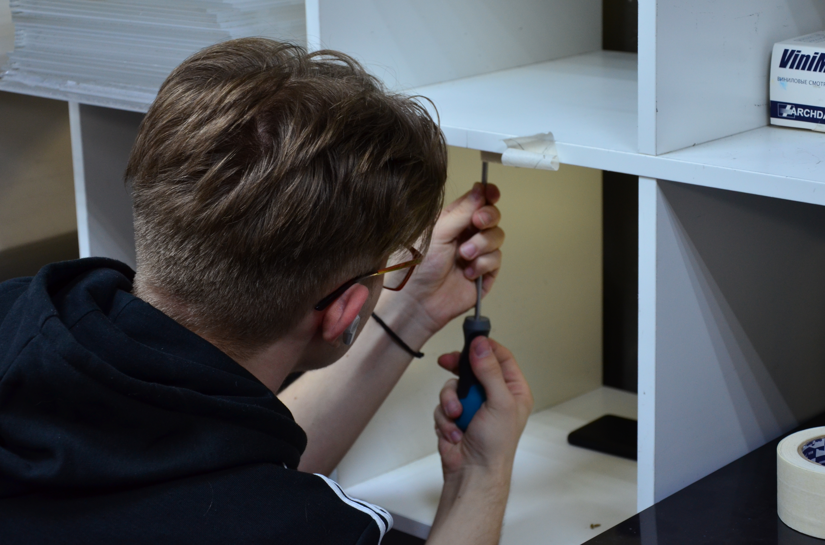
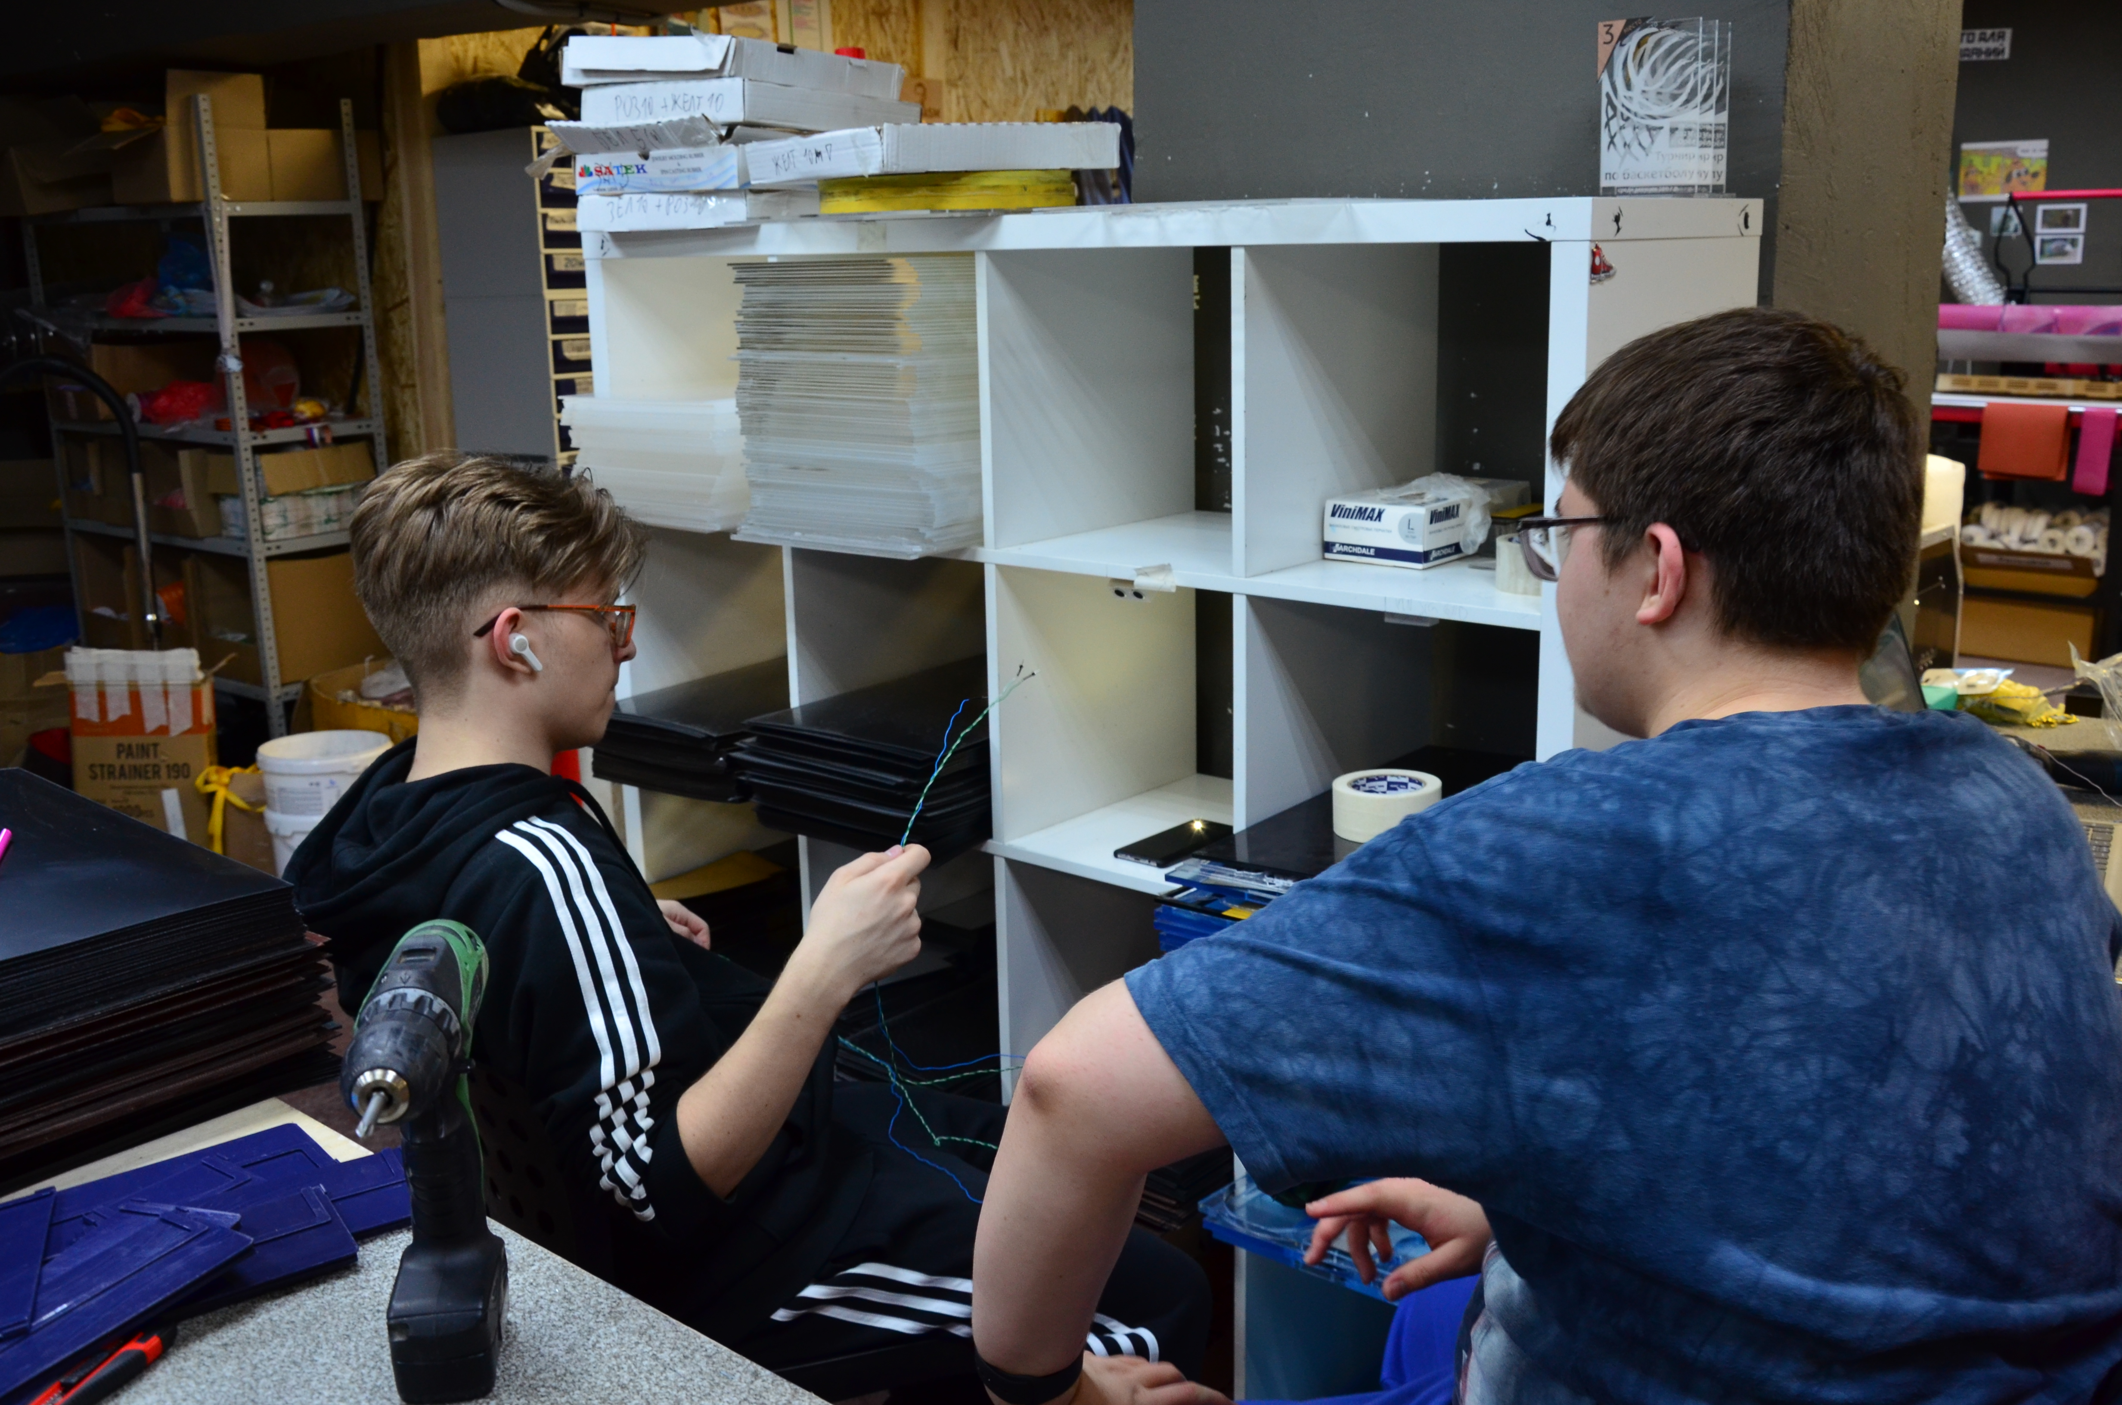
Этапы работы

Slide 8
Люди, которые работали над проектом
*Разработчики кода и приложения*

Slide 9
Люди, которые работали над проектом
*Проектировщики системы склада*

Slide 10
Спасибо за внимание!

